Slide 1

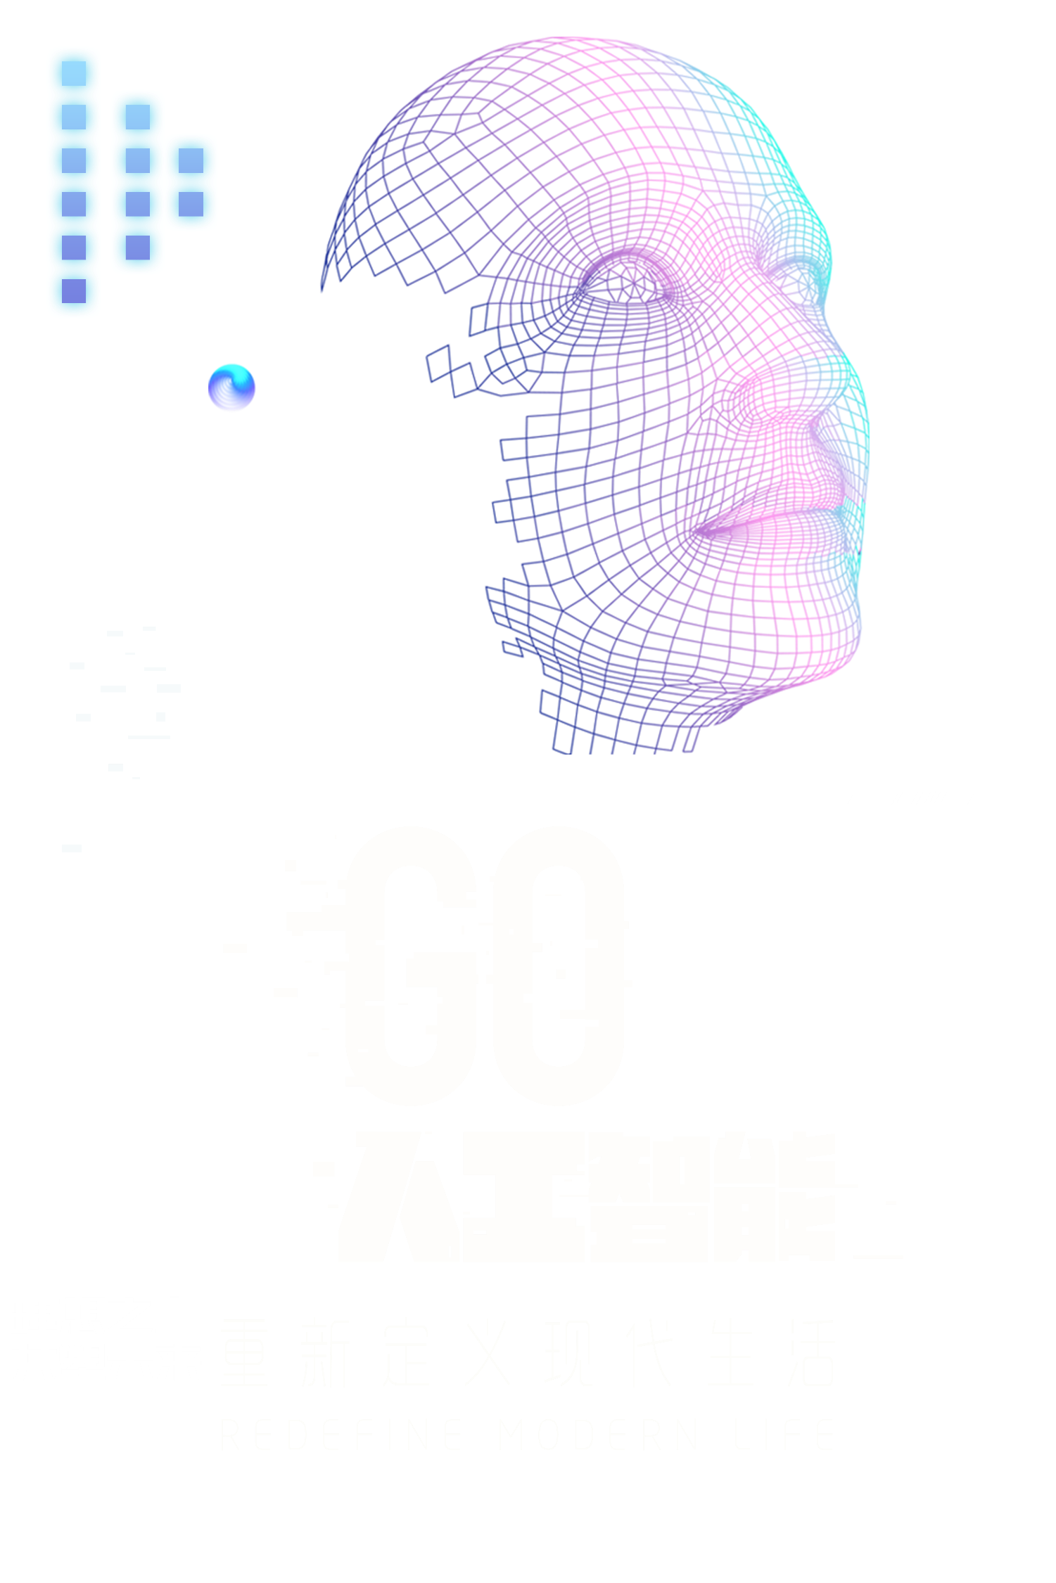
基于dbface和特征提取的
人脸识别
曹康杰

Slide 2
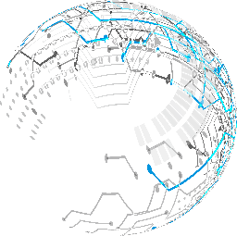
01 项目背景
人脸识别：指利用分析比较人脸视觉特征信息进行身份鉴别的计算机技术
。
人脸识别的难点：
不同个体之间的区别不大
脸部变化多样(姿态表情、光照、人脸遮盖物)
学习价值：

Slide 3
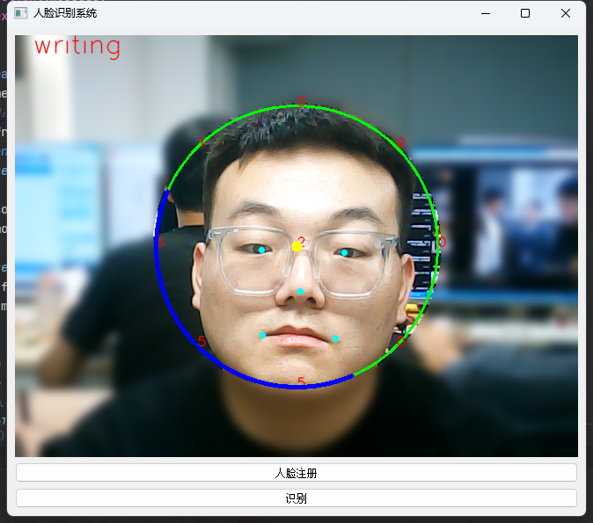
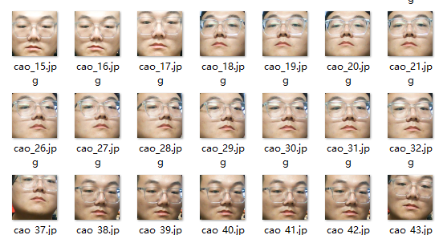

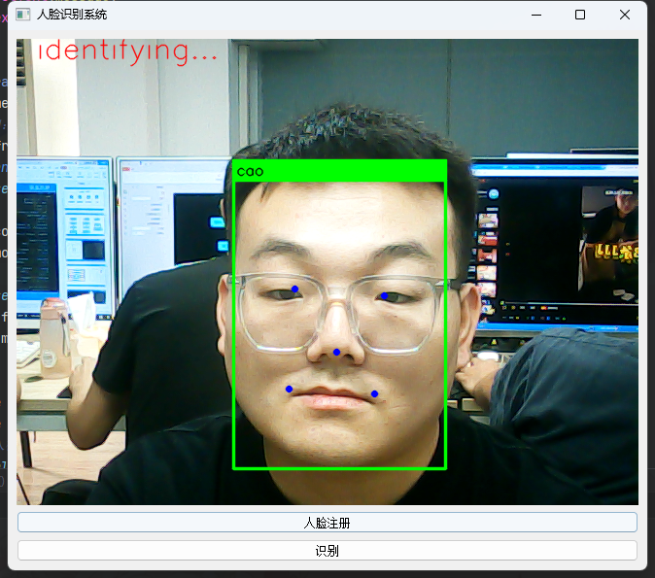
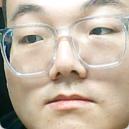
01 项目流程
若干不同角度的人脸
视频/录像
DBface侦测
特征提取模型
1.注册
代表人脸特征的张量
人脸特征库
>阈值
识别成功
图像采集
人脸对齐
特征提取
2.识别
人脸检测
特征匹配
<阈值
未注册

Slide 4
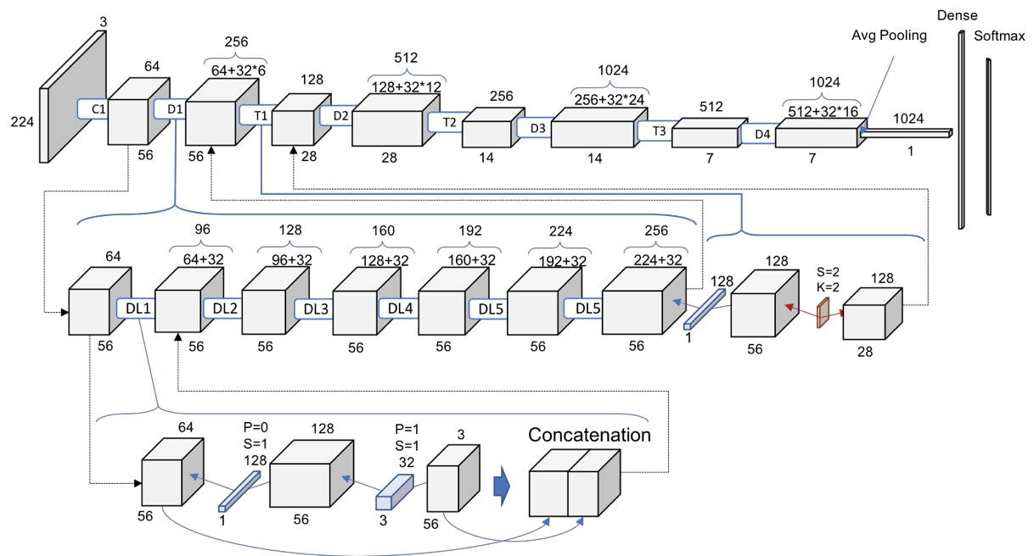
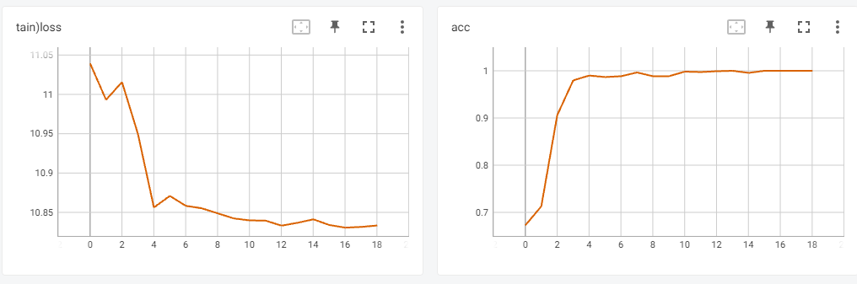
02 特征提取器-densenet
训练结果：较差

Slide 5
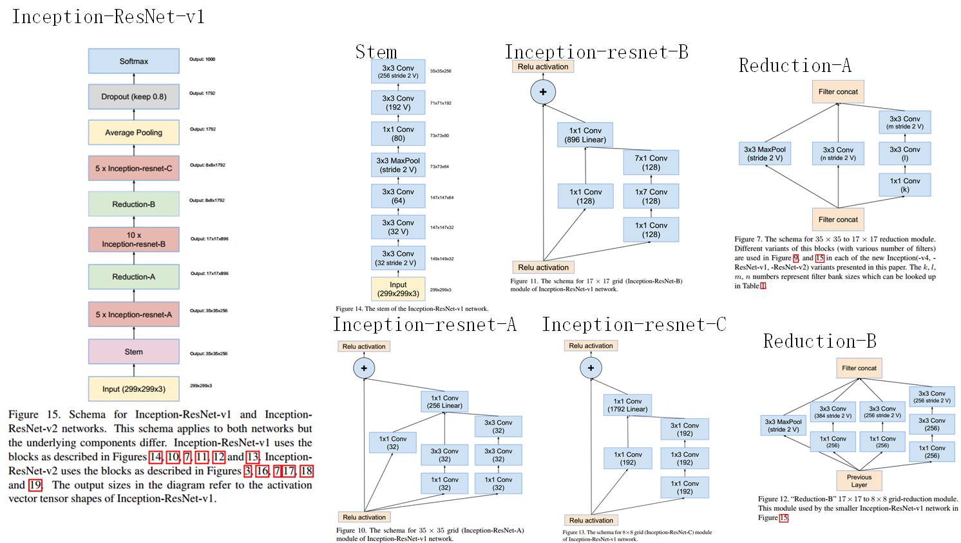
02 特征提取器- Inception resnet v1
网络特点：
多尺度滤波
结合残差
https://github.com/bubbliiiing/arcface-pytorch/tree/main

Slide 6
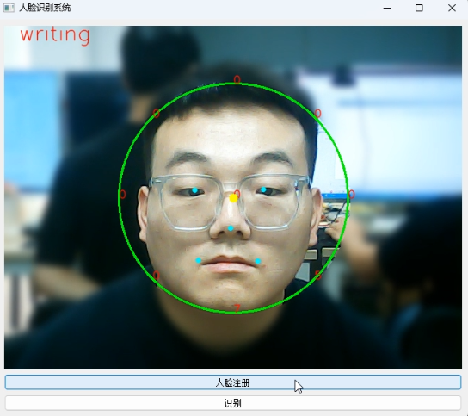
03 人脸注册-流程
正向
人脸对齐
判断人脸方向
特征提取模型
保存特征
其他方向

Slide 7
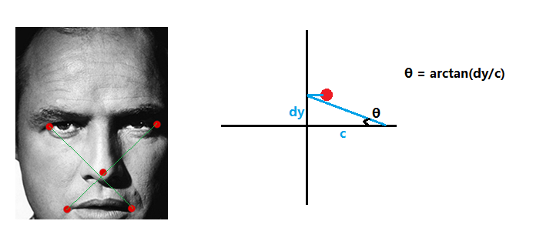
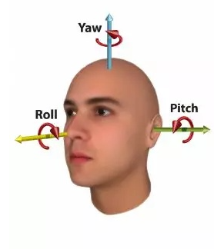
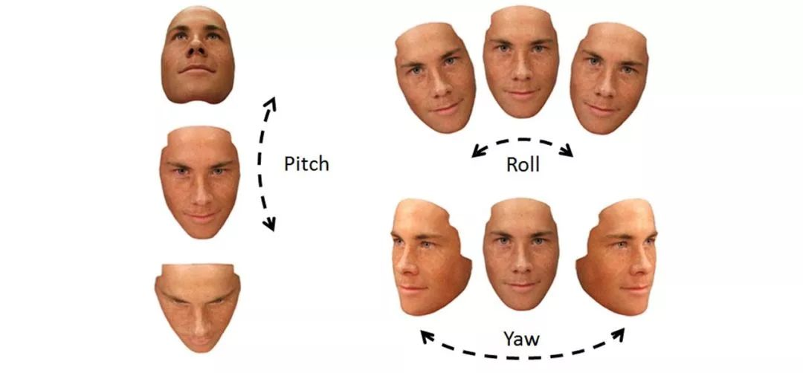
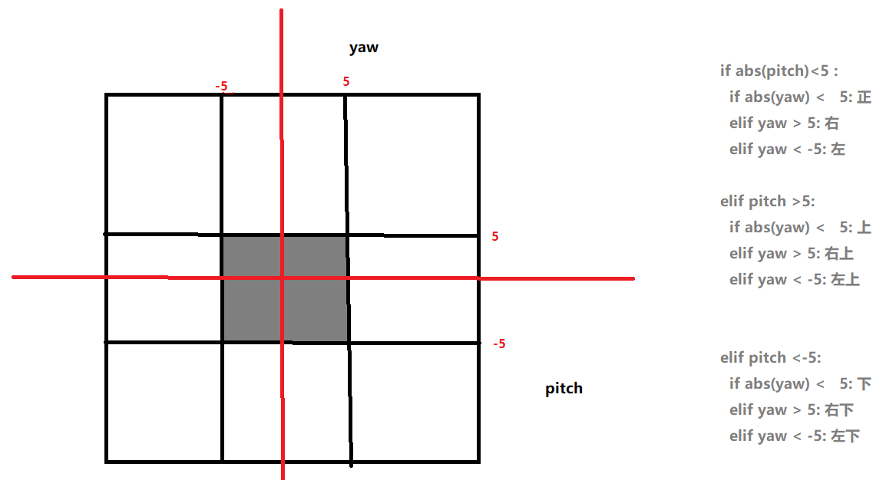
03 人脸注册-方向判断(欧拉角)
pitch：俯仰角，判断上下
yaw：偏航角，判断左右

Slide 8
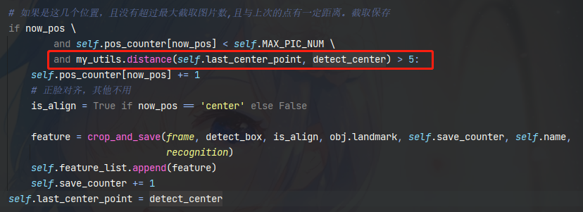
03 人脸注册-重复截取问题

Slide 9
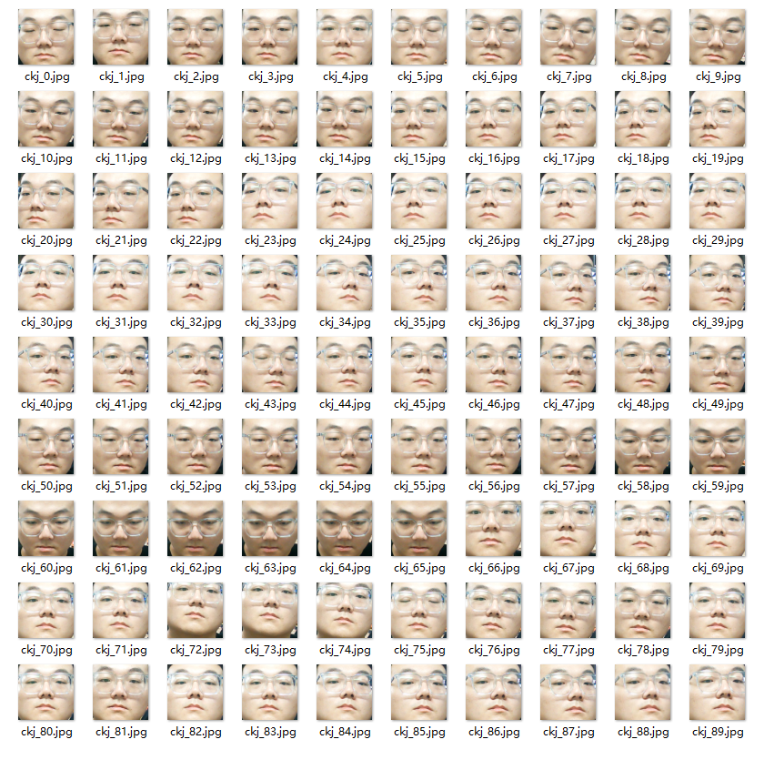
03 人脸注册

Slide 10
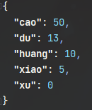
04 人脸识别-特征匹配
N*（90, 1）
人脸
人脸侦测，人脸对齐
{
'cao': 10,
'du': 0,
‘huang’: 0, >threshold（0.5）
'xiao': 0,
'xu': 0
}
特征提取器
（1,128）
N*（90, 128）
（以截取90张图，128个特征为例）

Slide 11

谢谢
曹康杰

